Slide 1
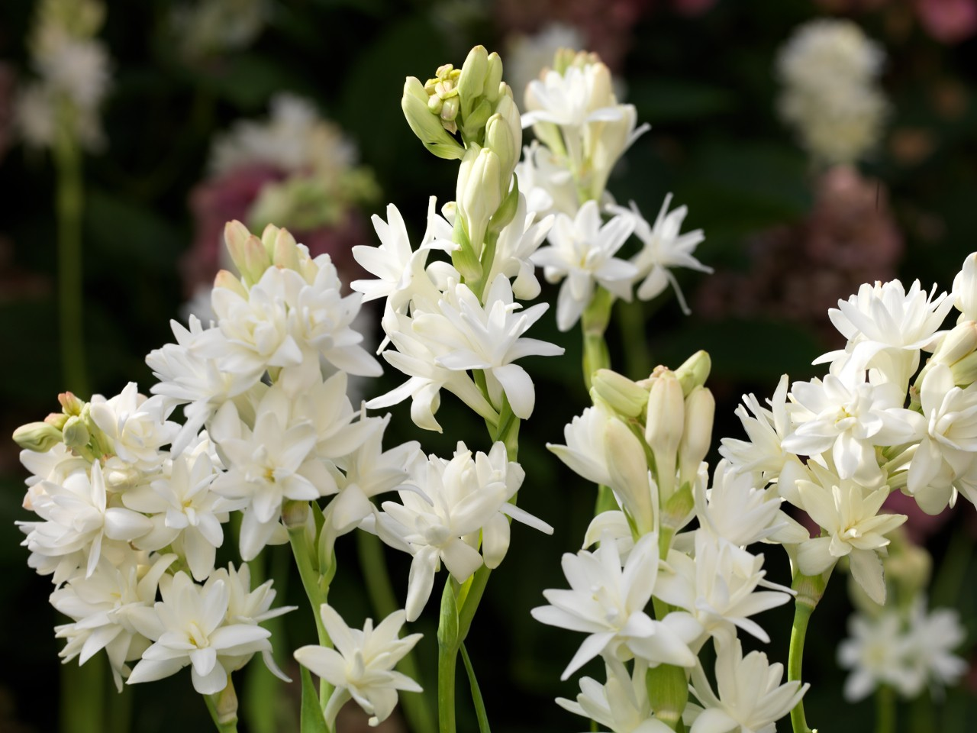
স্বাগতম

Slide 2
পরিচিতি
শ্রেণিঃ নবম/দশম
জাকিয়া বেগম
সহকারি শিক্ষক
চুপাইর বালিকা উচ্চ বিদ্যালয়
বিষয়ঃ বাংলা ২য়

Slide 3
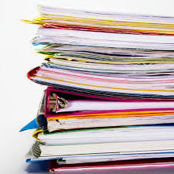
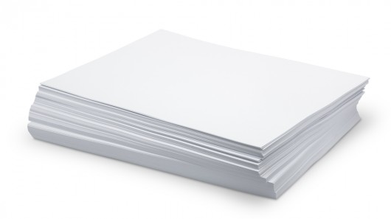
প্রতিবেদন

Slide 4
বিষয়ঃ প্রতিবেদন
এই পাঠ শেষে শিক্ষার্থীরা----
১। প্রতিবেদন কী তা লিখতে পারবে।
২। প্রতিবেদন-লেখার নিয়ম বলতে পারবে।
৩। যে কোন বিষয়ে প্রতিবেদন তৈরী করতে পারবে ।
৪। সড়ক দুর্ঘটনা বিষয়ে প্রতিবেদন লিখতে পারবে।

Slide 5
প্রতিবেদনের শিরোনাম :
জামালপুরএলাকায় সড়ক দুরঘটনা
প্রতিবেদকের নাম :
মাহবুবা খাতুন, ৯ম শ্রেণি, চুপাইর বালিকা উচ্চ বিদ্যালয়
প্রতিবেদনের সময়:
সকাল ১১:৩০ মিনিট
প্রতিবেদনের স্থানঃ
জামালপুর,কালীগঞ্জ,গাজীপুর
প্রতিবেদনের তারিখ:
৫মে ২০২১

Slide 6
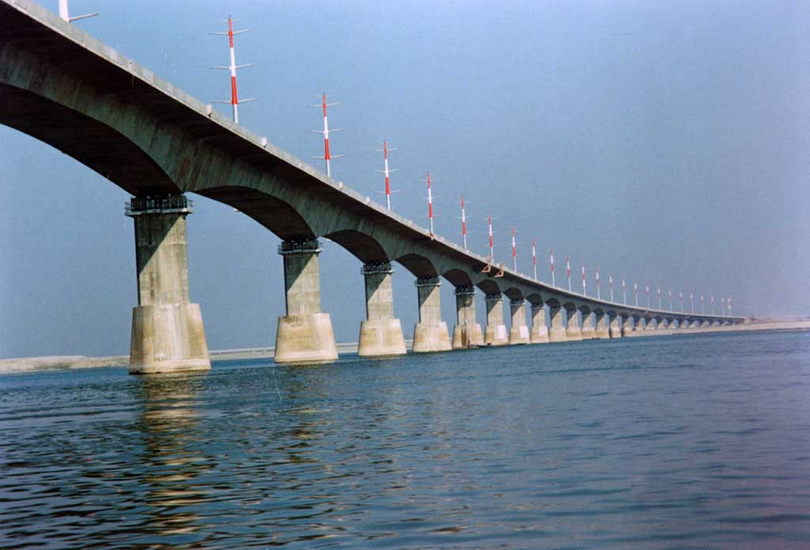
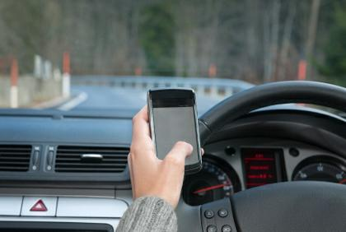
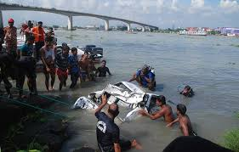
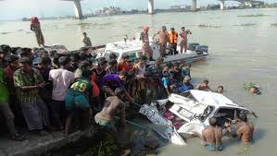

Slide 7
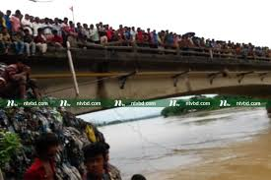
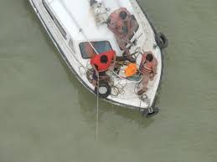
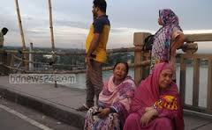
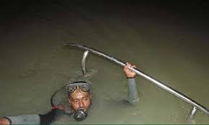

Slide 8
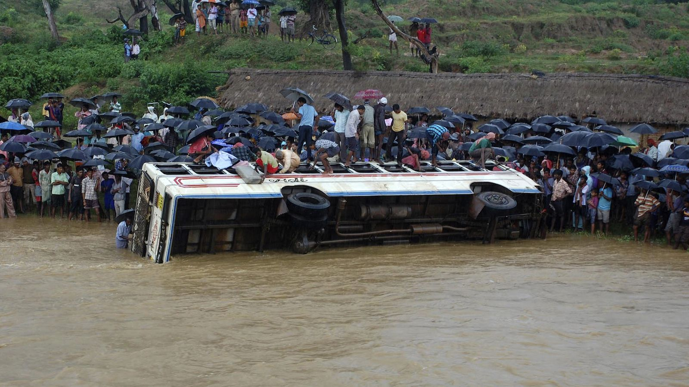
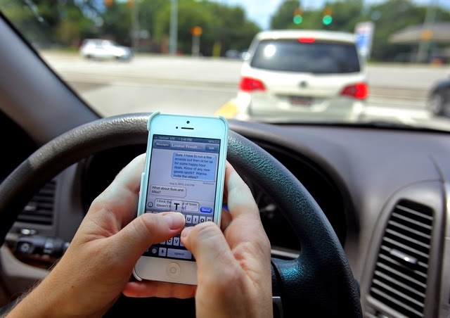

Slide 9
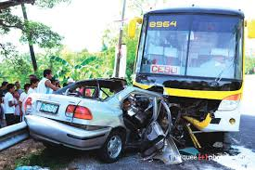
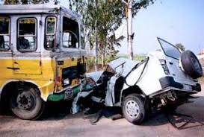
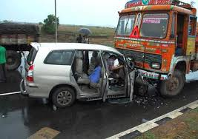
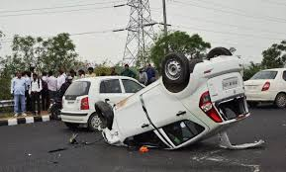

Slide 10
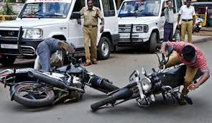
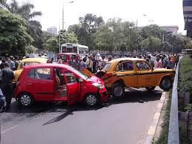
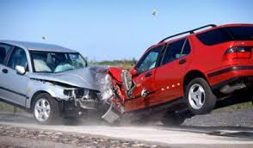
বেপরোয়া গাড়ি চালানো যাবে না
গাড়ির গতি নিয়ন্ত্রণে রাখাতে হবে

Slide 11
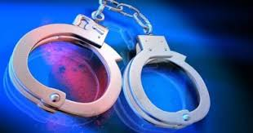
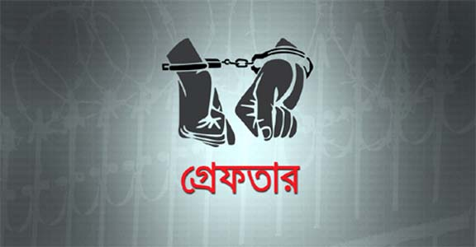
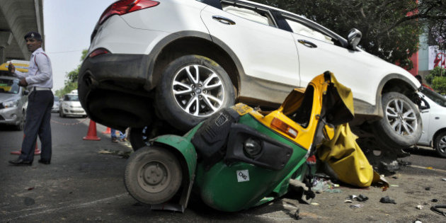
বেপরোয়া গাড়ি চালানোর ফলাফল
চালকের পরিনতি

Slide 12
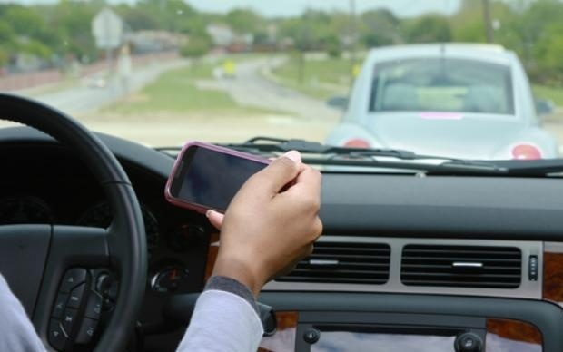
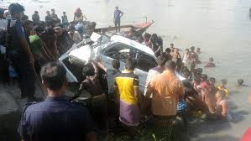
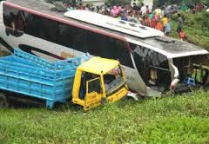
গাড়ি চালানোর সময় মোবাইল ফোন ব্যবহার করা যাবে না।

Slide 13
গতকাল সন্ধ্যা ৭টায় ঘোড়াশাল
ব্রিজ নামক স্থানে ঢাকা থেকে নরসিংদী গামী
একটি বাস নিয়ন্ত্রণ হারিয়ে ব্রিজের রেলিং
ভেঙে শীতলক্ষ্যা নদীতে তলিয়ে যায় । এতে
কমপক্ষে ৩০ জন নিহত হয়েছে বলে প্রত্যক্ষ- দর্শীরা
জানায়। আহত ২০ জনকে স্থানীয় কালীগঞ্জ হাসপাতালে ভর্তি করা হয়।

Slide 14
সড়ক দূর্ঘটনা এখন বাংলাদেশের একটি
নিত্য নৈমিত্তিক ব্যাপার হয়ে দাঁড়িয়াছে।
এসব দুর্ঘটনায় অকালে প্রাণ হারাচ্ছে,অগনিত
মানুষ। শীতলক্ষ্যা নদীতে সংঘটিত দুর্ঘটনায় কারণ
হিসেবে উল্লেখ করা যায় ,বাসটির যান্ত্রিক
গোলযোগ ছিল এবং চালক অনভিজ্ঞ ছিল।

Slide 15
সড়ক দূর্ঘটনার ভয়াবহতা থেকে উদ্ধার পেতে হলে :-
রাস্তায় লাইসেন্স বিহীন গাড়ি বন্ধ এবং অনভিজ্ঞ
চালকদের নিষিদ্ধ ঘোষণা করতে হবে।
গাড়ির গতি নিয়ন্ত্রণে রেখে চালাতে হবে।
ট্রাফিক আইন অনুসরন করতে হবে।

Slide 16
বেপরোয়া গাড়ি না চালানো যাবে না ।
ড্রাইভারকে ইচ্ছা করেই গতি বাড়িয়ে গাড়ি চালানো থেকে বিরত থাকতে হবে।
লাইসেন্স ধারী ও দক্ষ চালক নিয়োগ দান করতে হবে
গাড়িতে গতিসীমা অটোসিলেক্ট করা থাকতে হবে।
গাড়ি চালানোর সময় মোবাইল ফোন ব্যবহার করা থেকে বিরত থাকতে হবে।

Slide 17
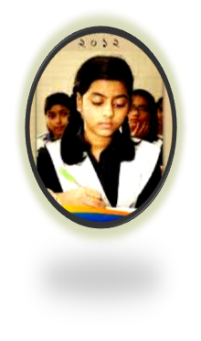
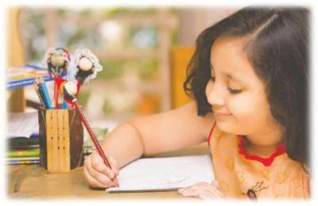
একক কাজ
তোমার দেখা কোন সড়ক দূর্ঘটনার বিবরণ দাও।

Slide 18
মূল্যায়ন
১) বাংলাদেশের সড়ক দূর্ঘটনার কারন কি?
২) চালক কে কেমন হতে হবে?

Slide 19
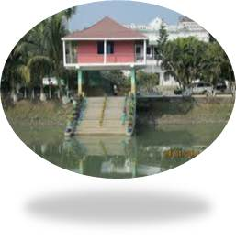
বাড়ির কাজ
রাস্তা পারাপারের সময় তুমি কোন ধরনের সতর্কতা অবলম্বন করবে।

Slide 20
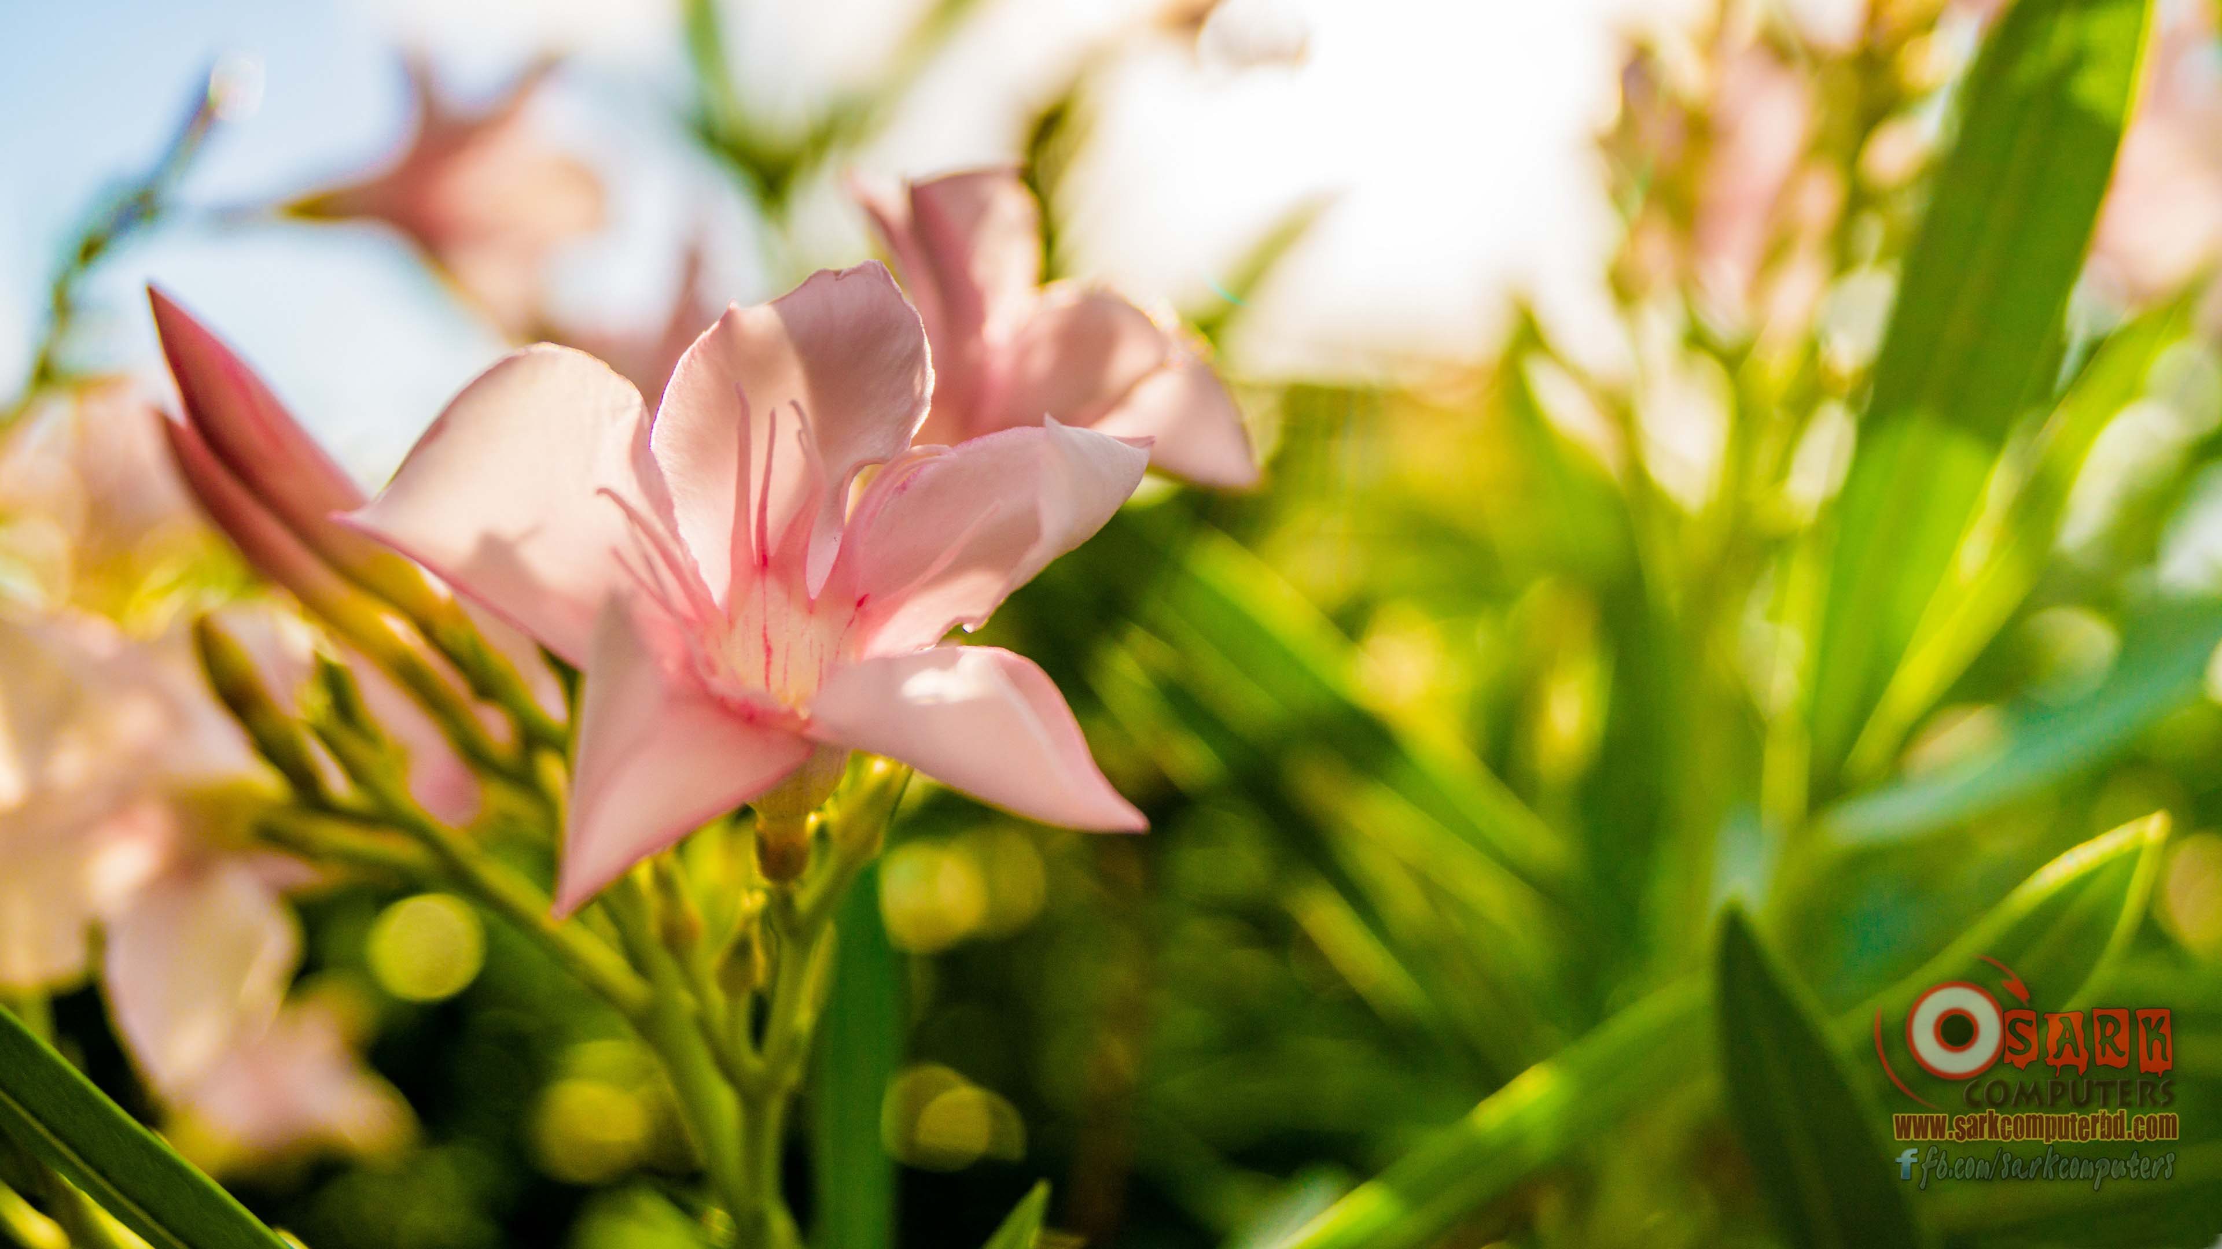
ধন্যবাদ

